Slide 1
Rapport Projet Python for data analyst
Jean-louis Delebecque – Simon Hervé

Slide 2
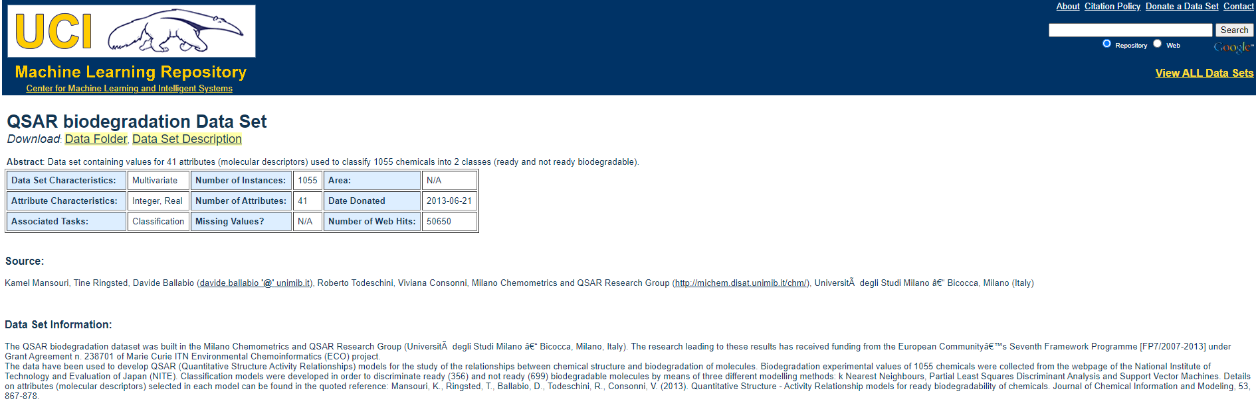
Dataset (1/2)
Nous avons récupéré ce dataset sur le site UCI. On peut remarquer dans la description, que le problème est une classification binaire. De plus, ce dataset est composé de 1055 lignes et 42 colonnes avec la cible incluse.

Slide 3
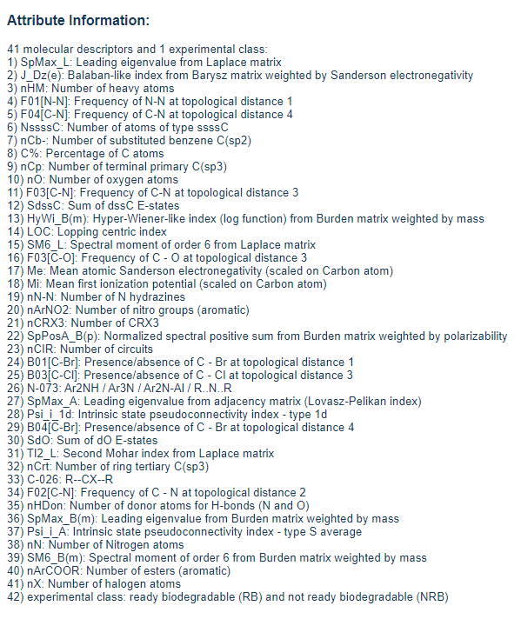
Dataset (2/2)
Sur la page du dataset nous avons une description de chaque variable. On remarque que la variable cible est experimental class, qui correspond à une molécule biodégradable ou non.

Slide 4
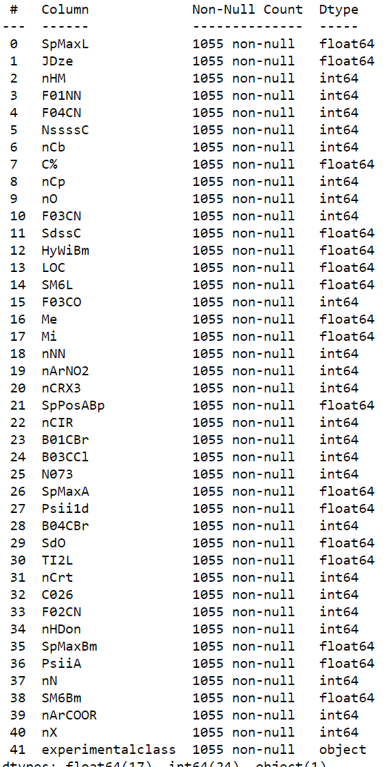
Exploration (1/3)
La première chose que l’on remarque, hormis la colonne cible, que toutes les colonnes sont numériques. Cela implique que nous ne pourrons pas faire de feature engineering dans ce projet.

Slide 5
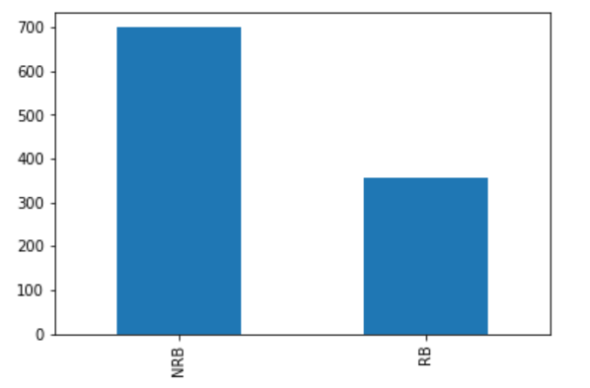
Exploration (2/3)
On remarque que le dataset n’est pas équilibré et qu’il y a une majorité de NRB, qui correspond aux molécules non biodégradable.

Slide 6
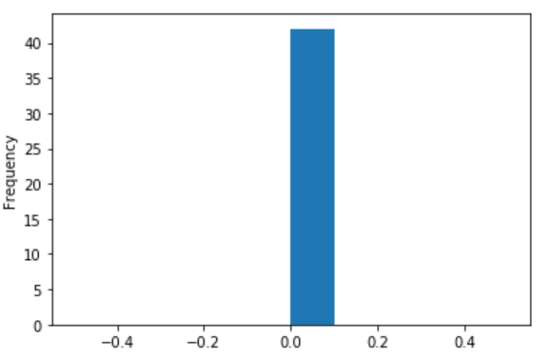
Exploration (3/3)
On remarque qu’il n’y a pas de données manquantes, ce qui implique qu’il n’y a pas de nettoyage à faire.
Cela est plutôt logique, dans la mesure où le dataset vient d’un site universitaire.

Slide 7
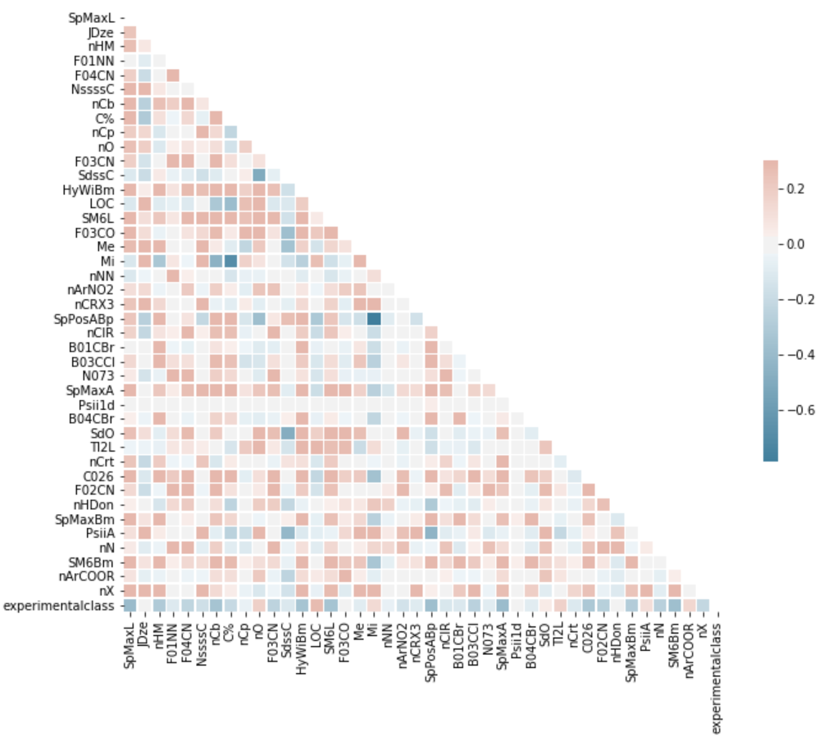
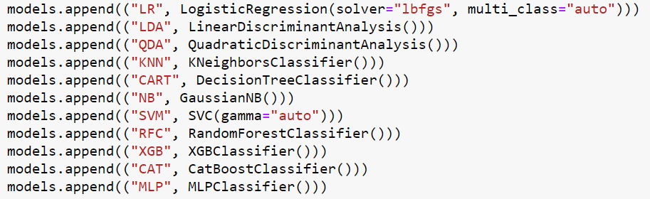
Modélisation (1/4)
On a commencer notre modélisation par une matrice de corrélation. E n effet, nous avons après transformation uniquement des colonnes numériques. Mais l’analyse de celle-ci ne donne rien. On fera alors de la feature selection.
Notre stratégie est de mettre en concurrence plusieurs algorithmes scikit-learn, qui sont au nombre de 11.

Slide 8
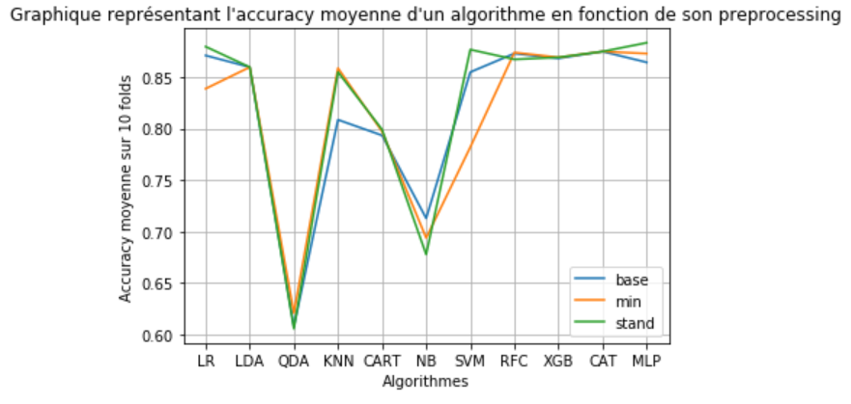
Modélisation (2/4)
On test chaque algorithme, en faisant de la cross-validation sur 10 folds. On répète cette tâche trois fois. En effet, nous testons les algorithmes avec une normalisation et une standardisation en plus. On sait que certain algorithme sont plus sensibles que d’autre lorsque l’on les normalise.

Slide 9
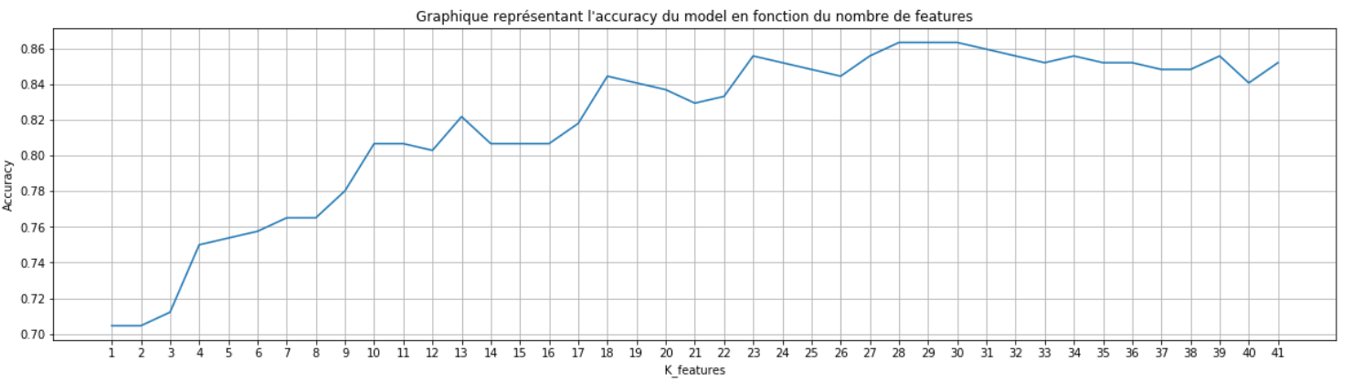
Modélisation (3/4)
Du graphique ci-dessus, on sélectionne trois algorithmes qui sont LR, SVM et MLP avec une standardisation car c’est ceux avec les lesquels nous avons les meilleures moyennes de cross-validation.
Ensuite nous faisons de la feature selection. L’idée est de voir les performances des algorithmes en faisant varier le nombre de colonnes. En effet, un modèle avec trop d’information peut être moins performant. Voir exemple ci-dessous avec LR.

Slide 10
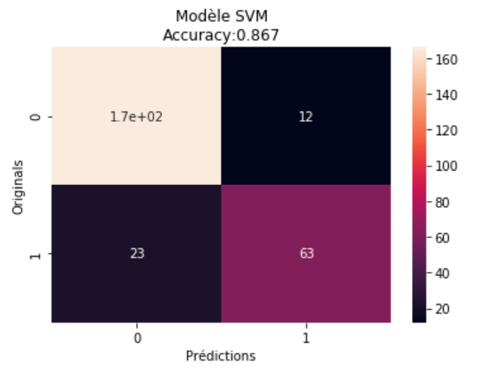
Modélisation (4/4)
Une fois que nous avons une optimisation du nombre de colonnes pour chaque algorithme, nous faisons un GridSearchCV pour les optimiser.
Ensuite on fait une matrice de confusion pour voir les résultats des algorithmes avec les meilleurs paramètres.
Au final nous choisissons SVM.

Slide 11
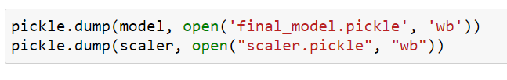
Exportation
Avant d’exporter nous recalculons un modèle SVM sur l’ensemble des données avec les meilleurs hyper-paramètres que nous avons trouvé et une standardisation.
Ensuite nous enregistrons le model et le scaler avec Pickle.

Slide 12
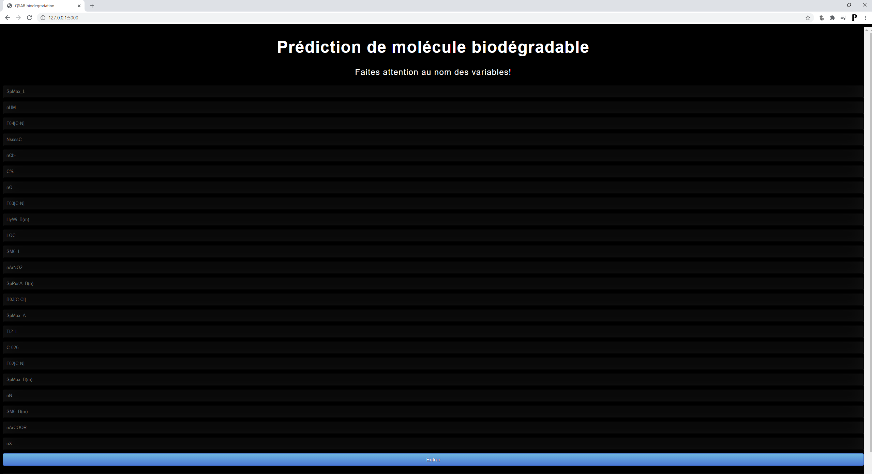
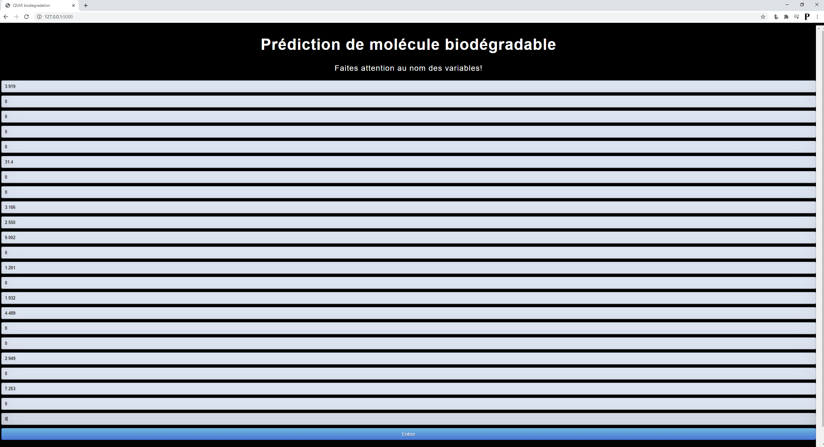
API (1/2)
Nous avons créé une application Flask, où l’utilisateur entre certaines variables de sa molécule. En effet, notre modèle fonctionne sur 23 features.

Slide 13
API (2/2)
Une fois que l’utilisateur a entré ses valeur, il lui reste à cliquer sur Entrer pour savoir si sa molécule est biodégradable ou non.

